Slide 1
Uiterlijke kenmerken en verzorging kamerplanten

Slide 2
Planten water geven:
Wanneer geef je nu weinig water?
Wanneer geef je veel water?
Wat is ‘regelmatig’ water geven? 1x per week, iedere dag, 1x per maand ……
Voelen aan de potgrond geeft het beste beeld van waterbehoefte.

Slide 3
Groene planten
Donkergroen blad: mag minder licht
Lichtgroen blad: meer licht
Vlezig blad:
weinig verdamping, weinig water
Dun blad: (meer verdamping)
gevoelig voor teveel en te weinig water.
Groot blad: (meer verdamping)
meer water
Waslaag op het blad: (weinig verdamping)
weinig water
Behaard blad: (minder verdamping)
minder water, niet afstoffen
Stevig leerachtig blad: (minder verdamping)
minder water
Veel (klein) blad: (meer verdamping)
meer water

Slide 4
Bloeiende planten
veel licht
mest
regelmatig water, potgrond vochtig houden
Niet sproeien (i.v.m. smet)

Slide 5
Vetplanten - Succulenten
Bladsucculent
Vochtopslag in bladeren
Vlezig blad: weinig verdamping, weinig water
Veel licht, direct zonlicht mag

Slide 6
Cactus - Succulenten
Stamsucculent; vochtopslag in stam
weinig verdamping
Heel weinig water
Veel licht, direct zonlicht mag

Slide 7
Zodenvormend (Mos)
Dicht opeen groeiend, laag op de grond
Water geven op een schoteltje (of langs de rand)

Slide 8
Kokervormend
Water in de koker gieten
Wortels vochtig houden

Slide 9
Regelmatig een beetje water is beter dan veel ineens
Enkele uren in water staan bij lage temperaturen is schadelijk
Heesterachtige planten eenmaal per week dompelen en
een half uur laten uitlekken.
Bloeiende plant: veel licht, mest en potgrond vochtig houden, niet sproeien
Groene planten: mogen minder licht
Vlezig blad: weinig verdamping, weinig water
Dun blad: gevoelig voor teveel en te weinig water.
Groot blad: meer water
Waslaag op het blad: minder verdamping, weinig water
Behaard blad: niet afstoffen
Stamvormende plant,: minder water (rot), uitlopers verwijderen
Zodenvormend (mos): water geven op een schoteltje
Kokervormend: water in de koker gieten, wortels vochtig houden
Meer water bij:
Hoge temperatuur
Droge lucht
Rijkere bloei
Dun en groot blad
Poreuze (terracotta)pot
Minder water bij:
Dik en vlezig blad
Waterdichte pot

Slide 10
•Dompelen
•Gieten
•Water op waterschotel
•Besproeien
•Nevelaar

Slide 11
Systeem water geven

Slide 12
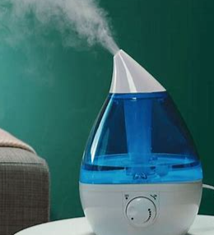
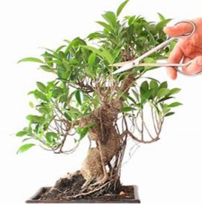
Standplaats
Licht:
Kenmerken van de plant geven informatie
Herkomst van de plant geeft informatie
Lucht: hoogte RV (luchtbevochtiger)
→ elektrische verdamper, verwarmingsbakjes, eilandmethode
Voeding: bemesting, verpotten
Verzorging:
Water geven
Uitgebloeide bloemen verwijderen
Dor blad verwijderen
Opbinden/snoeien (groei of vorm-snoei)

Slide 13
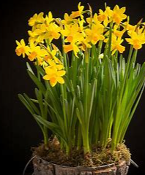
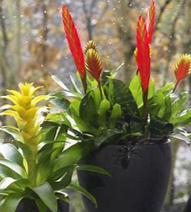
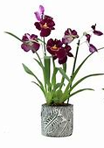
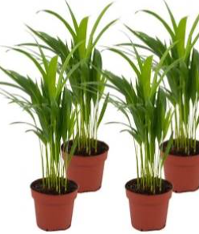
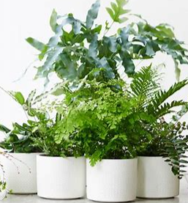
Planten met speciale verzorging
Bolgewassen, blauwdruifje, narcis, hyacint: minder water
Bromelia’s: in koker, wortels vochtig
Orchideeën: wortels vochtig, luchtige grond, sproeien, speciale voeding
Varens: hoge RV, potgrond vochtig
Cactussen/vetplanten: direct zon, weinig water
Palmen: potgrond vochtig
Bloeiende planten: meer water en voeding, niet sproeien,
dode bloemen verwijderen

